Slide 1






parte 1
Parte 5

Slide 2

Fluxo de vendas produtos fixos + móvel
Fluxo de vendas produtos fixos + móvel – venda base
Financeiro
Recapitulando...
Notes:
Reveja o conteúdo abordado anteriormente.

Slide 3
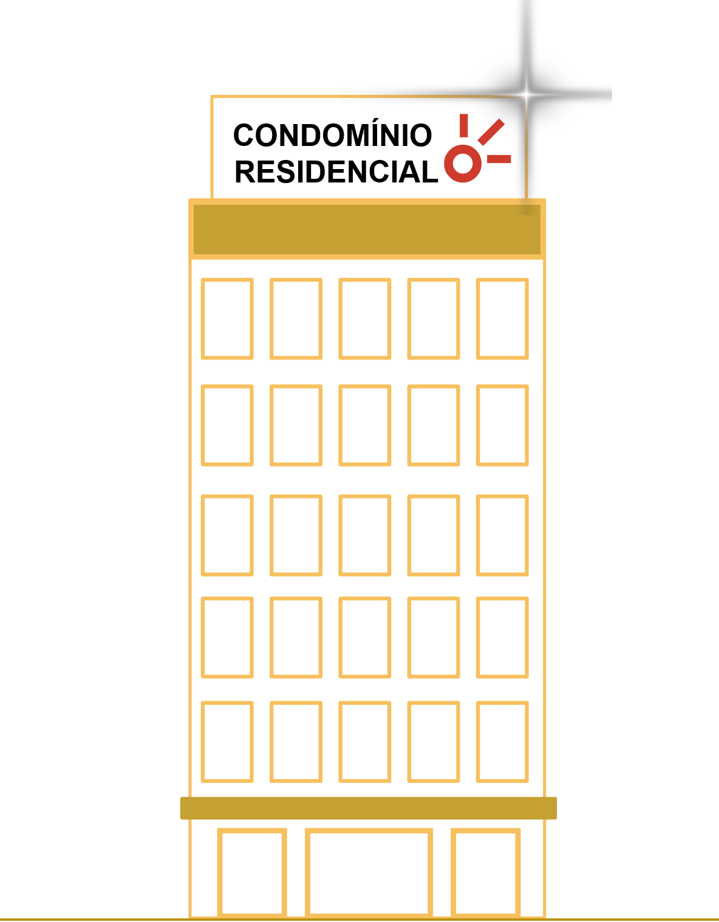
O que vamos ver
LEAD e URA/POP UP
Ocorrência
Ocorrência MK1 – AT1 e Texto Padrão
Hashtags
Cadastro ocorrência
NPS
Cortesia
LEAD e URA/POP/UP
Notes:
Facilitador: “Dá só uma olhada em tudo que vamos aprender hoje!” Apresente os temas que serão abordados durante o treinamento.

Slide 4
LEAD e URA/POP UP

Slide 5












Vamos entender como funciona o Fluxo de atendimento do Cliente:
SÍNDICO
PLANTÃO
WHATSAPP – Cond.
ELEMÍDIA
LEAD
(Clientes que ligam na Central)
EXECUTIVO
CLIENTE
REGISTRO DA OCORRÊNCIA MK1-AT1
PESQUISA DE NPS
MAILLING
CLIENTE FELIZ
RENTABILIZAÇÃO DA BASE

Slide 6

Você sabia que uma boa relação com o Síndico do Condomínio de Alto Valor faz toda diferença?

Slide 7

Todo problema é uma chance de vender mais e melhor
Quando o cliente entra em contato com um problema, ele está te dando algo valioso: atenção e tempo.
Esse é o momento perfeito para mostrar que a Claro não só resolve, mas entrega mais valor. É a oportunidade de transformar uma dor em uma solução superior, com um upgrade de plano, um serviço adicional ou uma oferta personalizada.

Slide 8

Transforme o limão em limonada: venda mais ao resolver o problema do cliente
Todo atendimento começa com uma dor — mas pode terminar com uma venda.
Quando o cliente entra em contato com um problema, ele está te dando uma chance valiosa: atenção, abertura e confiança.
É o momento perfeito para transformar o limão em limonada.

Slide 9

Na maioria das vezes, o cliente só quer algo simples: uma segunda via de fatura, uma dúvida sobre o plano, ou um ajuste rápido.
E é aí que mora a oportunidade!
Ao resolver com agilidade e empatia, você ganha a confiança do cliente — e confiança é o primeiro passo para a venda.

Slide 10



Por que aproveitar esse momento?
O cliente já está ouvindo você — não precisa buscar atenção, ela já está ali.
Ele está aberto a mudanças, buscando algo melhor.
Você tem o contexto ideal para oferecer algo que realmente faça sentido.
Resolver + oferecer = confiança + conversão.

Slide 11



Imagine: o cliente reclama da internet lenta.
Você resolve e oferece um plano com mais velocidade, mais franquia e apps ilimitados. Ele sai satisfeito, e você aumenta o ticket médio. Isso é venda consultiva na prática.
Problema resolvido
Proposta
de valor
Venda
inteligente

Slide 12

Atender bem é vender com propósito!
Não é sobre empurrar produto.
É sobre entender, resolver e evoluir junto com o cliente.
Quem atende com empatia e visão comercial, vende mais, fideliza mais e cresce mais.

Slide 13

LEAD e URA/POP UP
O QUE É LEAD?
LEAD é o envio diário dos contratos para os executivos referente aos clientes que ligaram na Central no dia anterior.

Slide 14







LEAD e URA/POP UP
O QUE É LEAD? – Como funciona
1. Cliente contacta a Central 10621
3. E-mail LEAD é gerado
5. Contato é efetuado em até 24h
O processo é iniciado para qualquer tipo de solicitação do cliente.
Um e-mail padrão é enviado ao executivo responsável, incluindo o número do contrato.
O executivo deve entrar em contato com o cliente dentro deste prazo para tratar o LEAD.
2. URA identifica a cliente Premium
4. Executivo prepara o contato
6. Interação é registrada no sistema
O sistema verifica automaticamente se o cliente pertence à carteira do canal Premium.
É necessário ter em mãos todas as informações do contrato antes de falar com o cliente.
O contato deve ser registrado na ocorrência MK1-AT1 no NET SMS.

Slide 15
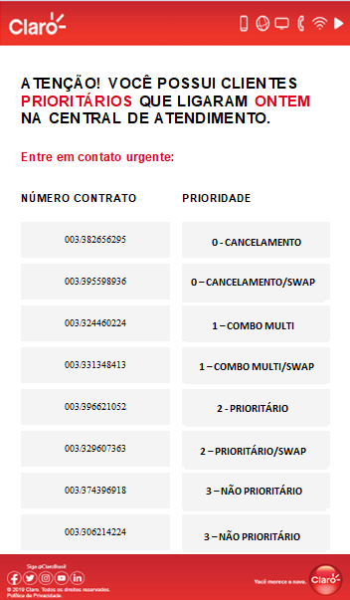
LEAD e URA/POP UP
MODELO E-MAIL PADRÃO
LEAD
MECÂNICA:
Enviamos aos Executivos até 25 clientes
que ligaram na Central D-1.
Este arquivo é dividido em nível
de prioridades de atendimento.
Sendo “0” o mais prioritário.

Slide 16






LEAD e URA/POP UP
Este arquivo é dividido em nível de prioridades de atendimento.
MECÂNICA:
Enviamos aos executivos até 25 clientes que ligaram na Central D-1. Este arquivo é dividido em nível de prioridades de atendimento, de acordo com estratégia do canal.
PRIORIDADES:
0. CANCELAMENTO
0. PROP CHURN
1. MULTI
2. PRIORITÁRIOS
3. OUTROS
Notes:
0-CANCELAMENTO: Assinantes que ligaram com a opção cancelamento
0-PROP CHURN - Clientes CLARO que ligaram para a concorrente
1 - MULTI: Assinantes que ligaram na central pedindo informações sobre o produto. Registro da ocorrência CO1 - CO1 VENDA Cliente deseia multi
2 - PRIORITÁRIOS: Clientes que ligaram e possuem motivo da ligação de: compra, ouvidoria ou reclamações.
3-OUTROS : Clientes que ligaram recorrente e reincidente na URA
Recorrente = cliente efetuou contato na Central mais de 2x no período de 30 dias.
Reincidente = cliente efetuou mais de 2 contatos no mesmo dia.

Slide 17


LEAD e URA/POP UP
URA/POP UP
URA Identifica o cliente Premium antes mesmo de encaminhar para o atendente!

Slide 18

LEAD e URA/POP UP
URA/POP UP – Como funciona
Cliente Premium liga na central 10621 seleciona a opção 9
URA identifica que o cliente é Premium e antes de encaminhar para o Atendente, segue a regra abaixo:
Para o cliente que ligar de um celular cadastrado ou digitar o número de contrato, será verbalizada
a mensagem informando que o cliente pode contar com um executivo exclusivo para resolver todos os assuntos do seu condomínio. E também é enviado um SMS com o Nome do Executivo e Telefone.

Slide 19
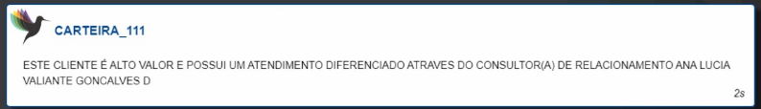
LEAD e URA/POP UP
URA/POP UP – Como funciona
Mesmo se o cliente preferir falar com a atendente, no momento do atendimento sobe um POP UP na tela informando que o cliente possui um atendimento exclusivo e nome do Executivo. A Atendente da Central deve informar para o cliente.
“Este cliente é Alto Valor e possui um atendimento diferenciado através do executivo de relacionamento XXXX”

Slide 20



LEAD e URA/POP UP
DISPARO DE SMS
Além de enviarmos SMS para o cliente que entra em contato com o atendimento, também temos uma régua de comunicação com os clientes para informar sobre atuação do canal.
O Canal Premium realiza um processo de Disparos de SMS informando ao cliente sobre o atendimento exclusivo por um Executivo para atendimento em seu condomínio, em 3 diferentes situações:
1. Cliente Prospect
2. Ligar na central
3. Cliente Base
Notes:
1. Novo cliente que entrar na base.
2. Cliente que entrou em contato na central 10621 durante o período de 30 (trinta) dias.
3. Trimestralmente o cliente recebe um SMS com os dados do executivo que atua em seu condomínio.

Slide 21
Coloque os itens conforme a ordem de prioridades do canal:
Multi
Cancelamento
Outros
Prioritários
Prop Churn
ATIVIDADE

Slide 22
Coloque os itens conforme a ordem de prioridades do canal:
ATIVIDADE
Cancelamento
Prop Churn
Multi
Prioritários
Outros

Slide 23


Agora, vamos conhecer o Processo de Blindagem para o cliente Premium!

Slide 24




Mailing
É composto por assinantes marcados pela área de Marketing que estão disposicionados ou estão entrando em contato com a concorrência. Ou seja, alta propensão ao churn.
BLINDAGEM
CLIENTES DETRAF (PROP. CHURN)
Temos oportunidade
de reposicionar o cliente adequando a velocidade e o valor pago da banda larga, com isso, estaremos blindando nosso cliente.
Essa também é nossa possibilidade de agregar produtos ao seu contrato.
DETRAFF
Outros

Slide 25
CHURN
DETRAFF
É o indicador que mede a perda de clientes, ou seja, quando um cliente cancela total ou parcialmente um serviço (internet, TV, telefone, móvel etc.).
É um termo operacional/comercial usado para se referir a clientes com alta propensão ao churn, ou seja, clientes em risco de cancelamento.
Ex.:
Um cliente cancela a banda larga após reclamações recorrentes → isso conta como churn.
Ex.:
Um cliente que liga para cancelar por preço alto e é direcionado para uma oferta de ajuste → cliente DETRAFF.
Notes:
Orientação ao Facilitador:
Aproveite para contextualizar os conceitos de Churn (indicador de perda de clientes por cancelamento total ou parcial) e Detraff, termo utilizado para classificar clientes em risco de cancelamento, reforçando a importância da atuação consultiva e preventiva do Executivo Premium.

Slide 26


Muito bem, agora que você conhece o processo de Blindagem para o Maliling Premium
vamos prosseguir para entender as Ocorrências!

Slide 27
O que vamos ver
LEAD e URA/POP UP
Ocorrência
Ocorrência MK1 – AT1 e Texto Padrão
Hashtags
Cadastro ocorrência
NPS
Cortesia
Ocorrência
Notes:
Facilitador: “Dá só uma olhada em tudo que vamos aprender hoje!” Apresente os temas que serão abordados durante o treinamento.

Slide 28
Ocorrência
Vamos entender as ocorrências?

Slide 29
O que são ocorrências e
para que servem?
Ocorrências são registros sistêmicos com a finalidade
de formalizar todo atendimento/ação realizada para o cliente, com intuito de garantir que todas as informações passadas possam ser avaliadas e analisadas por qualquer pessoa e acesse o contrato do cliente através do NET SMS.
Todo atendimento realizado deve ser registrado para manter o histórico do cliente atualizado e completo.

Slide 30
O que vamos ver
LEAD e URA/POP UP
Ocorrência
Ocorrência MK1 – AT1 e Texto Padrão
Hashtags
Cadastro ocorrência
NPS
Cortesia
Ocorrência MK1 – AT1 e Texto Padrão
Notes:
Facilitador: “Dá só uma olhada em tudo que vamos aprender hoje!” Apresente os temas que serão abordados durante o treinamento.

Slide 31

Olá! Está pronto para elevar o padrão do teu serviço?
No vídeo a seguir, você vai descobrir a importância das ocorrências MK1 e AT1, o que são os registros obrigatórios no sistema NET SMS para garantir a rastreabilidade de cada contato com clientes de condomínio alto padrão.

Slide 32
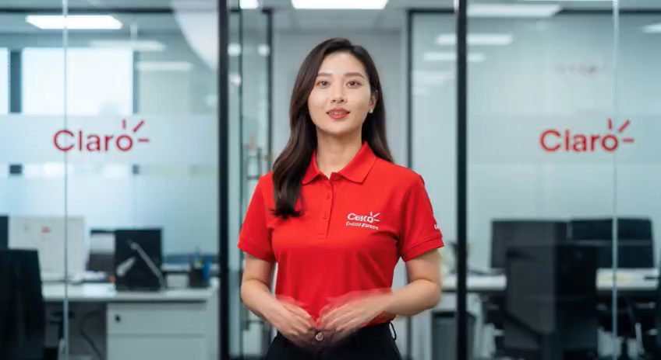

Slide 33

O QUE SÃO OCORRÊNCIAS MK1 – AT1?
São registros de ocorrências gerados no NET SMS para registrar o contato do cliente e de seu atendimento.

Slide 34
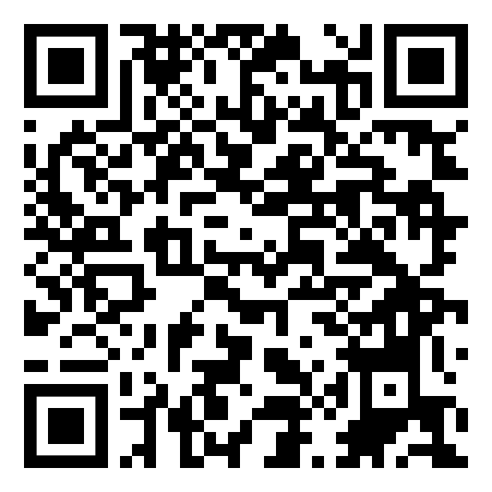
Principais Ocorrências
Confira as principais ocorrências através do QR Code.

Slide 35

As ocorrências garantem:
Rastreabilidade do atendimento;
Os motivos podem ser variados;
Na tratativa da solicitação do cliente, inserir # + o motivo da solicitação do cliente;
O fechamento/encerramento da ocorrência após aberta é automático.
ATENÇÃO

Slide 36
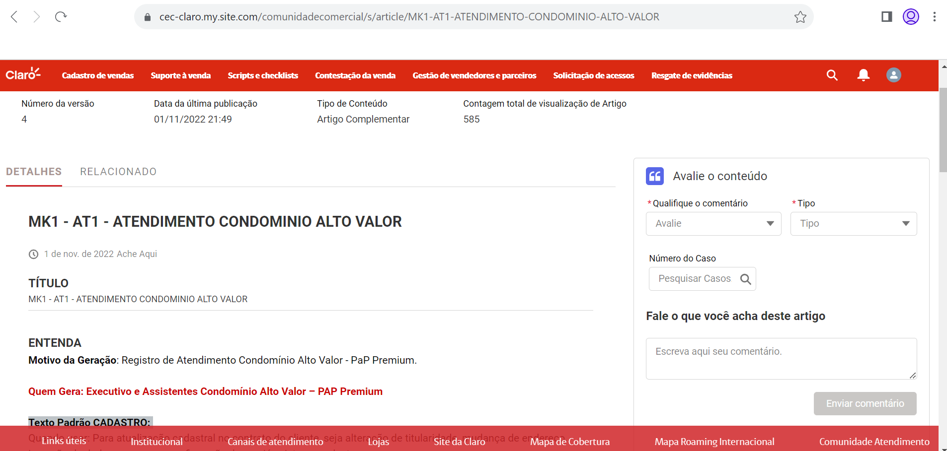
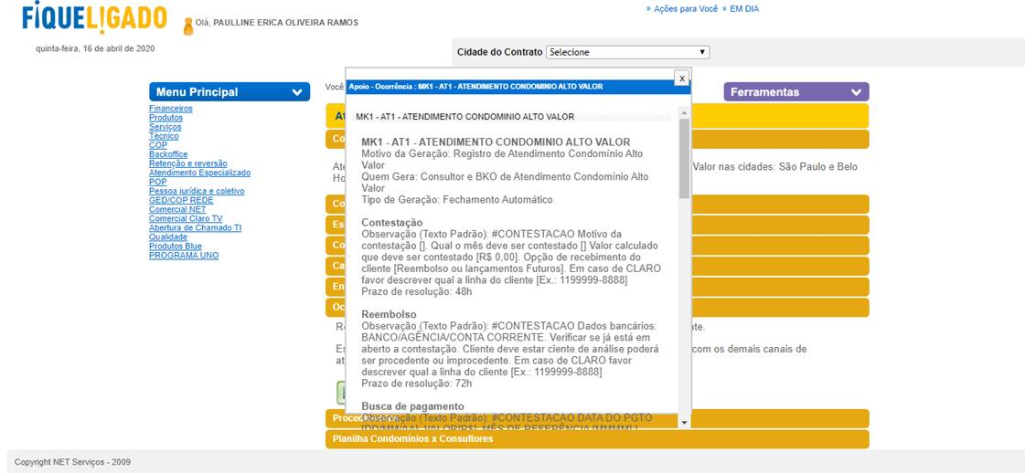
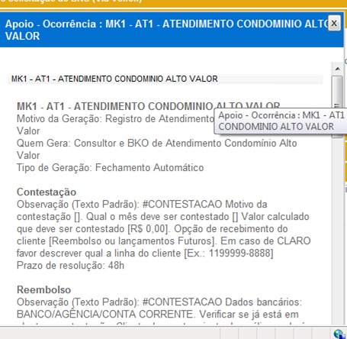
Ocorrência MK1 – AT1 e Texto Padrão
OCORRÊNCIAS MK1 – AT1 - Como consultar o texto padrão de cada ocorrência.
Para consultar, basta entrar no link e seguir esses passos:
https://cec-claro.my.site.com/comunidadecomercial/s/article/MK1-AT1-ATENDIMENTO-CONDOMINIO-ALTO-VALOR
MK1 – AT1
SOLAR
Ache aqui
Comunidade Comercial
Campo de busca
MK1 – AT1
Notes:
NO LINK, ACESSA ESSE CAMINHO: ATENDIMENTO ESPECIALIZADO > CONDOMÍNIO ALTO VALOR
> ATENDIMENTO EXECUTIVO> PROCEDIMENTO> OCORRÊNCIA INFORMATIVA
http://fiqueligado/gestaodabase/home/atendimentoconsultor.ashx

Slide 37
Todo registro feito na ocorrência MK1 – AT1 deve colocar # antes do preenchimento da observação para informar o assunto que está tratando.
Hashtags e textos para MK1.
Toda tratativa com o cliente deve ser seguida
do registro da MK1 obrigatoriamente!
Toda MK1 deve conter “atendimento av” #00000000000 + texto.
Todo texto deve conter: executivo (nome + sobrenome) / Cord. (nome + sobrenome).
É de extrema importância o uso correto da “3” raiz do contato. Utilizando na forma correta conseguimos mensurar com maior clareza quais as necessidades dos nossos clientes.
ATENÇÃO

Slide 38

O QUE É TEXTO PADRÃO?
O texto padrão é um orientador para suas atividades,
e te auxilia economizar tempo quanto a necessidade
de digitar sempre tudo.
O importante de usar o texto padrão é quanto a sua personalização.​
Sempre é necessário citar algum detalhe do que foi tratado com o cliente, bem como nome, telefone, detalhes do assunto para enriquecer o texto, dando particularidade ao mesmo.

Slide 39
O que vamos ver
LEAD e URA/POP UP
Ocorrência
Ocorrência MK1 – AT1 e Texto Padrão
Hashtags
Cadastro ocorrência
NPS
Cortesia
Hashtags
Notes:
Facilitador: “Dá só uma olhada em tudo que vamos aprender hoje!” Apresente os temas que serão abordados durante o treinamento.

Slide 40

HASHTAGS
Vamos entender as hashtags?

Slide 41


HASHTAGS
PARA QUE SERVEM ESTES DESTAQUES
Hashtag é como classificamos o tema principal da solicitação. Ela é responsável pela coleta informações,
como ferramenta de volumetria
Em nossa atividade, as #’s servem para extração dos índices de atendimento.

Slide 42
É de extrema importância também, sua atenção quanto
o uso da “#” motivo do contato.
Utilizando da forma correta, conseguimos mensurar com maior clareza qual as maiores necessidades dos nossos clientes.
ATENÇÃO

Slide 43
HASHTAGS
TODOS OS TEXTOS DEVEM CONTER:
Vamos ver alguns exemplos:
“ATENDIMENTO AV” #TECNICO DE 1 PO NA DATA DE HOJE AGENDADO VISITA PARA RETIRADA DE EQUIPAMENTO NO DIA XX/XX/XXX. EXECUTIVO (A) MARIA SILVA / COORD. JOÃO OLIVEIRA.
“ATENDIMENTO AV”...
...#XXXXX + TEXTO DESCRITIVO.
“ATENDIMENTO AV” #TROCADEPACOTE CLIENTE ACEITOU PROPOSTA DE UP GRADE, NO PRODUTO XXXXXXX, VALOR DE R$ XX.XX POR XX MESES, CADASTRADO NA DATA DE HOJE. EXECUTIVO(A) MARIA SILVA / COORD. JOÃO OLIVEIRA.
EXECUTIVO NOME+SOBRENOME* / COORD. NOME+SOBRENOME*
*Sempre utilizar nomes das assinaturas de e-mail

Slide 44

HASHTAGS
#CADASTRO
Em qual momento usar?
Para toda atualização cadastral no contrato do cliente, seja alteração de titularidade, mudança de endereço, inserção de dados ou mesmo confirmação do que já existe no cadastro.

Slide 45
HASHTAGS
#CADASTRO
Vamos ver alguns exemplos:
“Atendimento av” #cadastro cliente sr(a) xxxxxxx solicita mudança de endereço de rua xxxx para rua xxxxxx. Realizada alteração na data de hoje. Executivo(a) Maria da Silva / coordenador José de Oliveira.
“Atendimento av” #cadastro inclusão do número de telefone (xx) xxxx-xxxx. Executivo(a) Maria da Silva / coordenador José de Oliveira.
“Atendimento av” #cadastro alteração de cadastro de conta para débito da fatura, de banco Itaú para Bradesco, mesma titularidade. Executivo(a) Maria da Silva / coordenador José de Oliveira.

Slide 46
HASHTAGS
#CANCELAMENTO
Em qual momento usar?
Para todos assuntos de cancelamento de produtos.

Slide 47
HASHTAGS
#CANCELAMENTO
Vamos ver alguns exemplos:
“Atendimento av” #cancelamento de 1 PA no quarto. Executivo(a) Maria da Silva / coordenador José de Oliveira.
“Atendimento av” #cancelamento de linha residencial, por motivos de contenção de custos devido pandemia. Executivo(a) Maria da Silva / coordenador José de Oliveira.
“Atendimento av” #cancelamento de contrato por motivo de mudança de endereço, área não cabeada para atender ao cliente. Executivo(a) Maria da Silva / coordenador José de Oliveira.

Slide 48

HASHTAGS
#FINANCEIRO
Em qual momento usar?
Para todos assuntos financeiros.
Notes:
Use esta # seja para quaisquer assuntos relacionados a questões financeiras: CONTESTAÇÕES, SEGUNDAS VIAS, NEGOCIAÇÃO DE DÍVIDAS e outros.

Slide 49
HASHTAGS
#FINANCEIRO
Vamos ver alguns exemplos:
“Atendimento av” #financeiro sr(a) xxxxx contesta valor R$ xx,xx referente fatura do mês de xx/xxxx, sobre duplicidade de cobrança, solicita reajuste da fatura. Executivo(a) Maria da Silva / coordenador José de Oliveira.
“Atendimento av” #financeiro sr(a) xxxxx solicita segunda via da fatura do mês de xx/xxxx. Executivo(a) Maria da Silva / coordenador José de Oliveira.
“Atendimento av” #financeiro sr(a) xxxxxxxx solicita acordo de sua pendência financeira, envio de propostas e condições para quitação / parcelamento dos valores. Executivo(a) Maria da Silva / coordenador José de Oliveira.

Slide 50

HASHTAGS
#INFORMAÇÕES
Em qual momento usar?
Para dúvidas e informações gerais, toda e qualquer informação repassada ao cliente sem ação sistêmica.
Notes:
Use esta # seja para quaisquer assuntos relacionados à dúvidas gerais e informações de pacotes e, de fato, não foi necessário nenhuma movimentação ou ação no contrato do cliente.

Slide 51
HASHTAGS
#INFORMAÇÕES
Vamos ver alguns exemplos:
“Atendimento av” #informacoes o/a cliente sr(a), deseja informações sobre o seu pacote contratado atualmente. Executivo(a) Maria da Silva / coordenador José de Oliveira.
“Atendimento av” #informacoes o/a cliente sr(a), solicita informações sobre vencimento da sua fatura. Executivo(a) Maria da Silva / coordenador José de Oliveira.
“Atendimento av” #informacoes o/a cliente sr(a), solicita informações de data de plantão do executivo agendado. Executivo(a) Maria da Silva / coordenador José de Oliveira.

Slide 52

HASHTAGS
#PORTABILIDADE
Em qual momento usar?
Para toda informação ou processo, relacionado a portabilidade.

Slide 53
HASHTAGS
#PORTABILIDADE
Vamos ver alguns exemplos:
“Atendimento av” #portabilidade cliente sr(a) xxxxxxx solicita portabilidade do seu número (xx) xxxxxxxx, realizado na data de hoje no pacote xxxxxxxxx. Executivo(a) Maria da Silva / coordenador José de Oliveira.
“Atendimento av” #portabilidade cliente sr(a) xxxxxxx solicita dados da sua portalidade agendada para dia xx/xx/xxx. Executivo(a) Maria da Silva / coordenador José de Oliveira.
“Atendimento av” #portabilidade cliente sr(a) xxxxxxx solicito desconto de 50% quanto campanha de portabilidade xxxxxx.Xxxx. Executivo(a) Maria da Silva / coordenador José de Oliveira.

Slide 54


HASHTAGS
#TECNICO
Em qual momento usar?
Para todos assuntos relacionados
a ações técnicas.

Slide 55
HASHTAGS
#TECNICO
Vamos ver alguns exemplos:
“Atendimento av” #tecnico envio de hit decoder sr(a) xxxx realizou os processos e confirma normalização. Executivo(a) Maria da Silva / coordenador José de Oliveira.
“Atendimento av” #tecnico envio de reforco de sinal sr(a) xxxx confirma normalização. Executivo(a) Maria da Silva / coordenador José de Oliveira.
“Atendimento av” #tecnico agendado visita do executivo ao cliente para dia xx/xx/xxxx para medição de sinal, citando que o mesmo não alcança os quartos. Executivo(a) Maria da Silva / coordenador José de Oliveira.
“Atendimento av” #tecnico agendamento de vt para dia xx/xx/xxxx no periodo da tarde, agendado com a sr(a) Xxxxxxxxx. Executivo(a) Maria da Silva / coordenador José de Oliveira.
“Atendimento av” #tecnico contato com sr(a) xxxxxxxxx para confirmar visita agendada / reagendar visita. Executivo(a) Maria da Silva / coordenador José de Oliveira.

Slide 56

HASHTAGS
#TENTIVACONTATO
Em qual momento usar?
Para tentativas de contato telefônico que não haja interação anterior com o cliente, como por exemplo tentativa de contato para tratar alarme diário.
Notes:
Nesta #, sempre deve constar qual a tentativa de contato (1ª, 2ª OU 3ª), qual tipo de tratativa para este de contato (tipo de mailing, ex.: ALARME) e, qual o número de telefone do cadastro foi realizada a tentativa.

Slide 57
HASHTAGS
#TENTIVACONTATO
Vamos ver alguns exemplos:
“Atendimento AV” #tentativacontato 1ª tentativa de contato no telefone (xx)99999-9999, devido tratativa de nps / alarme. Executivo(a) Maria da Silva / coordenador José de Oliveira.
“Atendimento av” #tentativacontato 2ª tentativa de contato no telefone (xx)99999-9999, devido tratativa de nps / alarme. Executivo(a) Maria da Silva / coordenador José de Oliveira.
“Atendimento av” #tentativacontato 3ª tentativa de contato no telefone (xx)99999-9999, devido tratativa de nps / alarme. Executivo(a) Maria da Silva / coordenador José de Oliveira.

Slide 58

HASHTAGS
#TROCADEPACOTE
Em qual momento usar?
Para toda proposta e movimentação no contrato do cliente, up, side ou down. Mesmo que seja tentativa de contato para finalizar a negociação.

Slide 59
HASHTAGS
#TROCADEPACOTE
Vamos ver alguns exemplos:
“Atendimento av” #trocadepacote conforme contato telefônico oferta enviada ao sr(a) xxxxxx xxxxxx para up / side / down, proposta enviada pelo whatsapp/e-mail com validade até (xx/xx/xxxx). Executivo(a) Maria da Silva / coordenador José de Oliveira.
“Atendimento av” #trocadepacote tentativa de contato com sr(a) xxxxxx xxxxxx para finalização de processo de mudança de pacote. Executivo(a) Maria da Silva / coordenador José de Oliveira.
“Atendimento av” #trocadepacote cliente sr(a) aceita mudança de pacote para: TOP4K R$ xx,xx, por xx meses, efetivada via sistema na data de hoje, troca de equipamentos agendado para dia xx/xx/xxxx. Executivo(a) Maria da Silva / coordenador José de Oliveira.

Slide 60

HASHTAGS
#NPS
Para assuntos de tratativas de NPS.
(Apenas para coordenadores)

Slide 61



Nunca utilize acentuações
ou variações de palavras para a descrição das ocorrências, quanto # a ser usada.
A palavra “Atendimento” não é uma hashtag. Apenas crie a solicitação com as ocorrências que acabamos de ver.
ATENÇÃO
Nunca utilize caracteres especiais nas ocorrências ou crie novas #’s, ao digitar não tecle Enter ou tab.
Notes:
O uso de caracteres especiais como: (asterisco) * ou (Pipe) |, e ao utilizar enter ou tab impacta na extração dos relatórios do canal.

Slide 62
O que vamos ver
LEAD e URA/POP UP
Ocorrência
Ocorrência MK1 – AT1 e Texto Padrão
Hashtags
Cadastro ocorrência
NPS
Cortesia
Cadastro ocorrência
Notes:
Facilitador: “Dá só uma olhada em tudo que vamos aprender hoje!” Apresente os temas que serão abordados durante o treinamento.

Slide 63
Cadastro Ocorrência

Slide 64
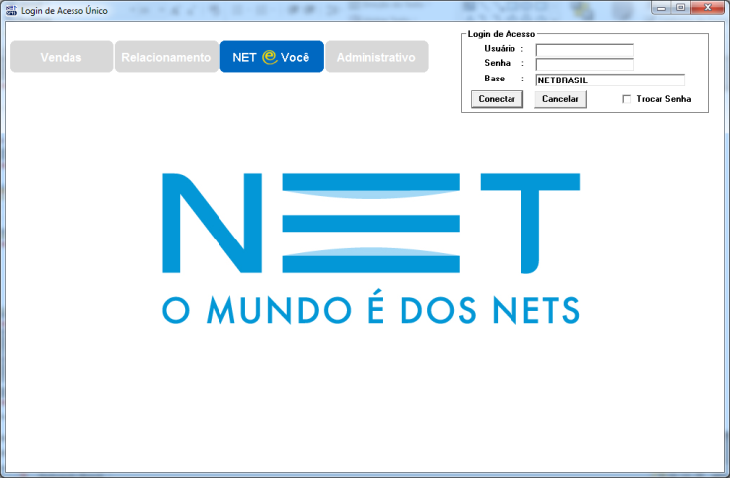
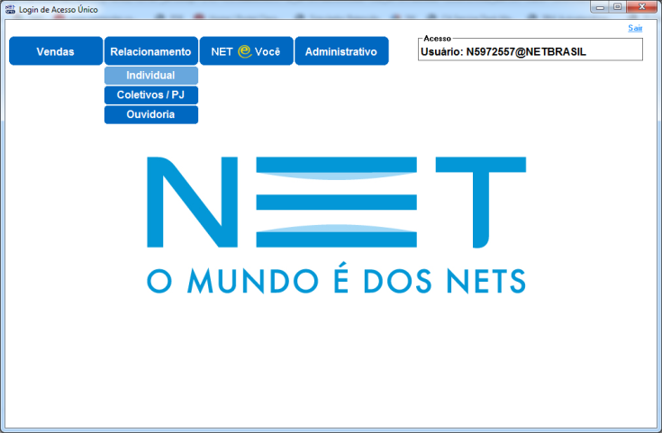
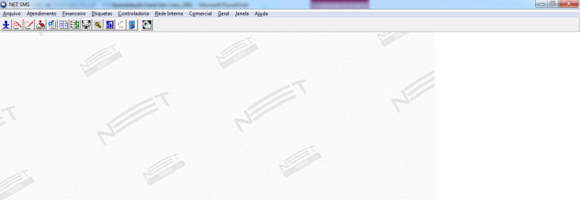
Cadastro Ocorrência
Como registrar a ocorrência MK1 – AT1 no sistema NET SMS?
1
2
3

Slide 65
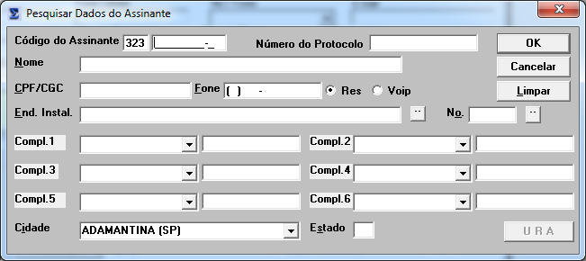
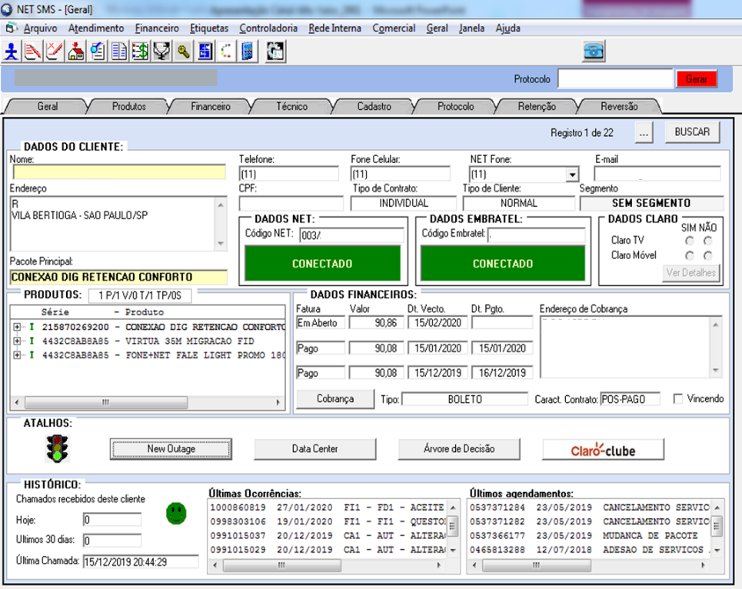
Cadastro Ocorrência
Como registrar a ocorrência MK1 – AT1 no sistema NET SMS?
5
4
6

Slide 66
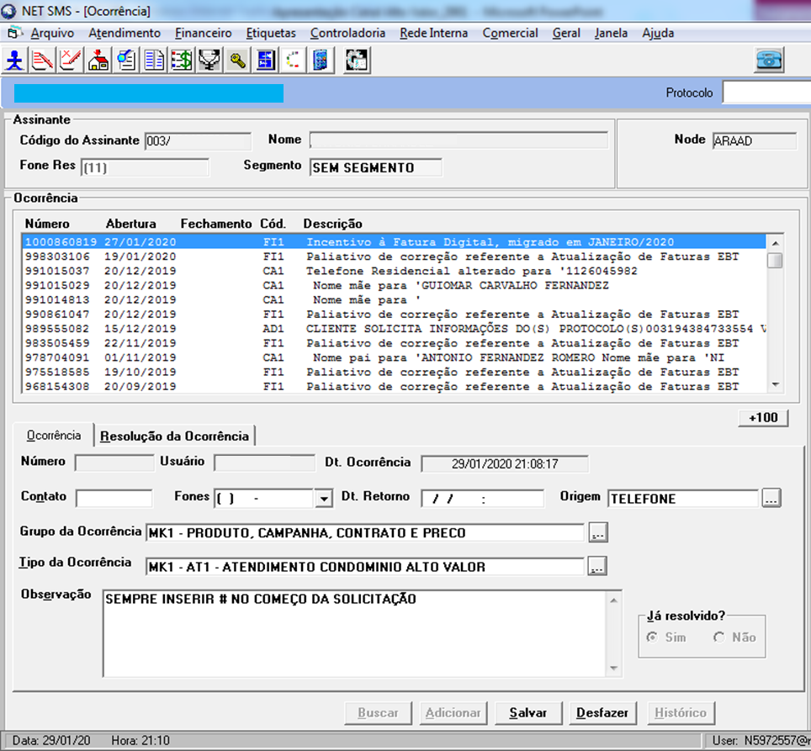
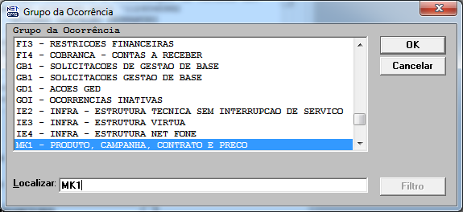
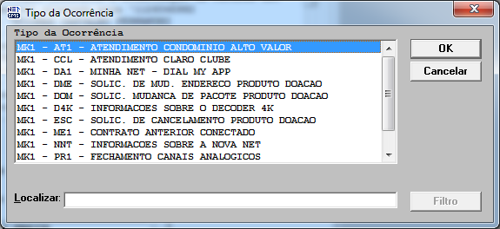
Cadastro Ocorrência
ABERTURA OCORRÊNCIA MK1 – AT1
7
8
9

Slide 67
O que vamos ver
LEAD e URA/POP UP
Ocorrência
Ocorrência MK1 – AT1 e Texto Padrão
Hashtags
Cadastro ocorrência
NPS
Cortesia
NPS
Notes:
Facilitador: “Dá só uma olhada em tudo que vamos aprender hoje!” Apresente os temas que serão abordados durante o treinamento.

Slide 68

NPS
Você já conhece ou já ouviu falar da pesquisa NPS?

Slide 69

NPS
[Net Promoter Score]
É uma pesquisa de satisfação aplicada aos clientes atendidos pelos executivos Premium, para medir a satisfação do atendimento.
Após a finalização do atendimento, o cliente recebe via SMS ou e-mail, um link para responder a pesquisa de satisfação.
Além de ser um importante Indicador de satisfação do cliente.

Slide 70
NPS
Entendendo como funciona o Indicador de satisfação do cliente.
Medição Relacional: quando a pesquisa é aplicada com o objetivo de saber o comportamento do cliente em relação à sua experiência geral com a marca. Aqui, a intenção é avaliar a relação a longo prazo;
Medição Transacional: Essa é a medição que o canal PREMIUM é avaliado, ou seja, a pesquisa é aplicada a cada interação com o cliente. Aqui, é possível ter um feedback de pontos específicos da jornada do cliente, em seu atendimento por exemplo.
DETRATORES
Notas de 00 a 06
NEUTROS
Notas 07 e 08
PROMOTORES
Notas 09 e 10

Slide 71
NPS
Como o cliente recebe a pesquisa?
Após o contato ser realizado pelo Executivo,
o cliente recebe por e-mail ou SMS, um link para responder a NPS. Captamos estes clientes pelo registro da MK1 – AT1.

Slide 72

NPS
Podemos avisar
ao cliente sobre
a pesquisa?
Se sim, como?

Slide 73
NPS
A resposta é SIM! Agora
vamos ver como é realizada:
Logo após terminar o atendimento, registre a MK1- AT1 e comunique ao cliente.
Sugestão de texto:
O(A) sr.(a) receberá uma pesquisa de satisfação quanto o meu atendimento. Se puder responder, agradeço.

Slide 74

NPS
Por que a Pesquisa NPS é tão importante?

Slide 75
NPS
Por estar diretamente relacionada com a satisfação do cliente em relação ao atendimento, a pesquisa se torna um norte para que o Executivo perceba os pontos que estão agradando os clientes e os que nem tanto...
Através dessa análise é possível identificar o comportamento e melhorá-lo, com o objetivo de tornar cada vez melhor o atendimento e promover uma experiência excelente para o seu cliente!

Slide 76
O que vamos ver
LEAD e URA/POP UP
Ocorrência
Ocorrência MK1 – AT1 e Texto Padrão
Hashtags
Cadastro ocorrência
NPS
Cortesia
Cortesia
Notes:
Facilitador: “Dá só uma olhada em tudo que vamos aprender hoje!” Apresente os temas que serão abordados durante o treinamento.

Slide 77
O QUE É?
A Cortesia consiste na isenção de mensalidade de determinado(s) produto(s) por tempo limitado em contratos individuais, ações em condomínios de produtos CABO e demonstração de Streaming Box.
A cortesia tem o objetivo de estreitar relacionamento com o síndico, ajudar a vender.
para Cortesias – Ações em Condomínio
Confira como solicitar no “Ache Aqui”, dentro do sistema Solar
Consulte a minuta no link abaixo:
Acessar minuta
Notes:
ANALISTA: Estudar o conteúdo de acordo com os links, pois estão atualizados e precisam de detalhes para abordar o assunto para executivos do canal.
A atualização é constante, com isso, é importante ter domínio do assunto

Slide 78

Qual a responsabilidade Premium?

Slide 79
RESPONSABILIDADE PREMIUM
1. Providenciar o documento assinado (Minuta) pelas partes de acordo com
as características dos produtos disponibilizados para Cortesia.
2. Arquivar as Minutas por no mínimo
02 anos e efetuar o processo de abertura de PA com identificação correta do Tipo
de Assinante Cortesia desejado.
3. Entrar em contato com o cliente
para informar a data de instalação do contrato e acompanhar a instalação
do contrato.
4. Acompanhar o prazo de concessão
dos contratos com tipo de assinante cortesia para solicitação de renovação, cancelamento da cortesia ou atualização do contrato.

Slide 80
PRODUTOS CONCEDIDOS COMO CORTESIA
Para CORTESIA são disponibilizados
os produtos TV e/ou banda larga com as tecnologias HD e 4K, considerar a tecnologia HD para cidades que não disponibilizam
a tecnologia em 4K.
Para o banda larga, a responsabilidade de informar a velocidade correta no formulário de cadastro será da operação/atendimento.
O Assistente Comercial não cadastrará a velocidade diferente do informado e fora desta regra.
TIPO DE ASSINANTE CORTESIA TV
Ponto principal de Claro tv+
TIPO DE ASSINANTE CORTESIA INTERNET
Ponto principal de Claro fibra
TIPO DE ASSINANTE CORTESIA
TV+ INTERNET
        Ponto principal de Claro tv+
        Ponto principal de Claro fibra

Slide 81
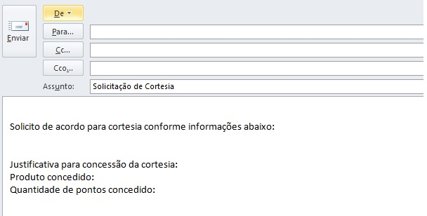
Cortesia
MODELO DE E-MAIL “DE ACORDO” - DIRETOR
No e-mail padrão é obrigatório que o solicitante justifique
o motivo da solicitação,
informe a quantidade de
pontos e produto concedido.

Slide 82
DOCUMENTOS NECESSÁRIOS
O solicitante deverá anexar os seguintes documentos à PA:
1) Cópia do documento que comprove representação legal do condomínio (Ata da Assembleia Geral ou Declaração com firma reconhecida);
2) Cópia do documento pessoal (RG com nº do CPF ou CNH) do representante legal do condomínio;
3) Cópia do cartão CNPJ do condomínio;
4) Contrato Corporativo de TV + Banda larga devidamente assinado Diretor de Operações ou
Diretor Regional.
Veja a seguir as orientações para preenchimento das informações
no contrato.
ATENÇÃO: O modelo de contrato
abaixo é para solicitação PAYTV.
Para solicitação de cortesia vírtua, siga estas orientações para preenchimento, porém, utilizando o modelo Contrato - Ações em Condomínio disponível em Formulários de Solicitação no NET On Line.

Slide 83
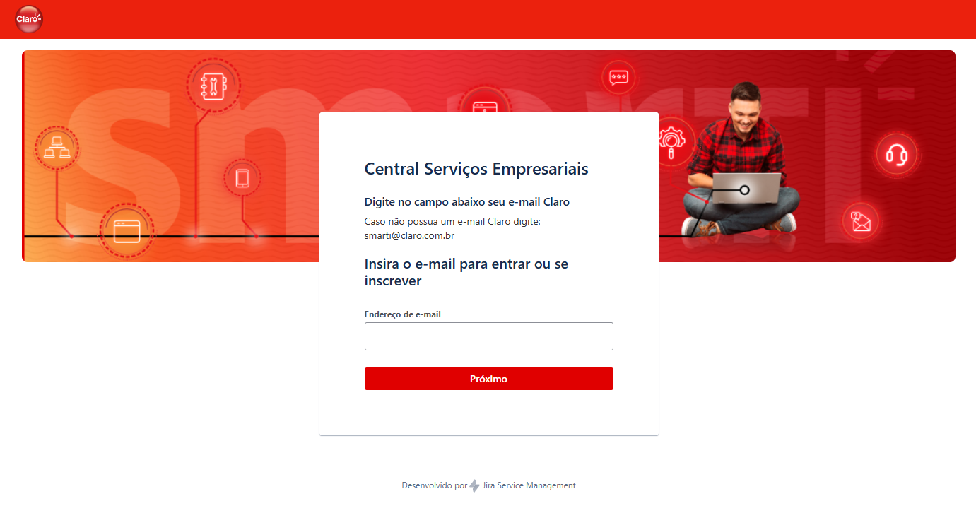
SMART TI
O processo de input é realizado pelo BKO, na ferramenta Smart TI.
https://clarobr-jsm-negocios.atlassian.net/servicedesk/customer/user/login?destination=portals

Slide 84





Fluxo de Aprovação
Régua de aprovação da PA
1. Aprovador Autorizado
2. BKO Cortesia
5. BKO Comercial
6. BKO Cortesia
3. Compliance
4. Antifraude
Mínimo 8 horas
24 Horas
72 Horas
24 Horas
24 Horas
D+7

Slide 85

RECAPITULANDO...
Entendemos o que são os Leads e como eles funcionam, como utilizar de maneira correta e eficiente as Hashtags, e ainda como elas são necessárias para as Ocorrências e ainda conhecemos a pesquisa NPS. Vimos o quão importante eles são para avaliar a satisfação do nosso cliente, contribuindo para a melhora do atendimento e buscando proporcionar a melhor experiência para os nossos clientes! E ainda vimos como funciona o fluxo de Atendimento, sobre a Cortesia e como o que você aprendeu está encaixado em todos os passos!

Slide 86
Utilizando essas ferramentas você vai proporcionar um atendimento completo e exclusivo para o seu cliente! Assim as avaliações vão decolar, coloque em prática tudo o que aprendeu e veja como cada detalhe faz toda diferença.

Slide 87


Agora, para fixar os conhecimentos
adquiridos ao longo
dessa etapa vamos
fazer a AVALIAÇÃO!

Slide 88

1) “________ Identifica o cliente Premium antes mesmo de encaminhar para o atendente!” Qual o nome do mecanismo que realiza essa função?
URA
LEAD
Ocorrência
NPS
AVALIAÇÃO
URA

Slide 89
2) Para que serve as HASHTAGS?
Serve para em nível de satisfação do cliente com o produto para termos uma nota boa de NPS.
Um registro que fazemos do atendimento e deixamos armazenado caso precise.
Extrair a volumetria de acionamentos dos clientes e mensurar os maiores motivos de contrato para deixa-los armazenados.
Extrair a volumetria de acionamentos dos clientes e mensurar os maiores motivos de contrato, para poder aplicar estratégias de atuação no mercado e direcionar o atendimento.
AVALIAÇÃO
Extrair a volumetria de acionamentos dos clientes e mensurar os maiores motivos de contrato, para poder aplicar estratégias de atuação no mercado e direcionar o atendimento.

Slide 90
3) Como consultamos o texto padrão de cada Ocorrência no Fique Ligado? Assinale a alternativa correta:
Acessar o link, Classificar atendimento especializado, Atendimento Executivo, Procedimento e Ocorrência informativa.
Acessar o link, Classificar atendimento especializado, Condomínio Alto Valor, Atendimento Executivo, Procedimento e Ocorrência informativa.
Classificar atendimento especializado, Condomínio Alto Valor, Atendimento Executivo e Ocorrência informativa.
Classificar atendimento especializado, Condomínio Alto Valor, Atendimento Executivo, Procedimento e Ocorrência informativa.
Acessar o link, Classificar atendimento especializado, Condomínio Alto Valor, Atendimento Executivo, Procedimento e Ocorrência informativa.
AVALIAÇÃO

Slide 91
4) Sobre o NPS é correto afirmar que:
A pesquisa serve para medir o nível de prospecção de uma
venda e com os pontos de melhoria identificados.
A pesquisa serve para identificar os clientes que não gostam
do serviço apenas.
A pesquisa serve para medir o nível de satisfação do cliente com
o serviço prestado e com os pontos de melhoria identificados, tornando o atendimento cada vez melhor.
Nenhuma das alternativas anteriores.
AVALIAÇÃO
A pesquisa serve para medir o nível de satisfação do cliente com
o serviço prestado e com os pontos de melhoria identificados, tornando o atendimento cada vez melhor.

Slide 92

Até breve!

Slide 93
parte 1
Parte 5

